Slide 1
Giới thiệu Du lịch Việt Nam

Slide 2
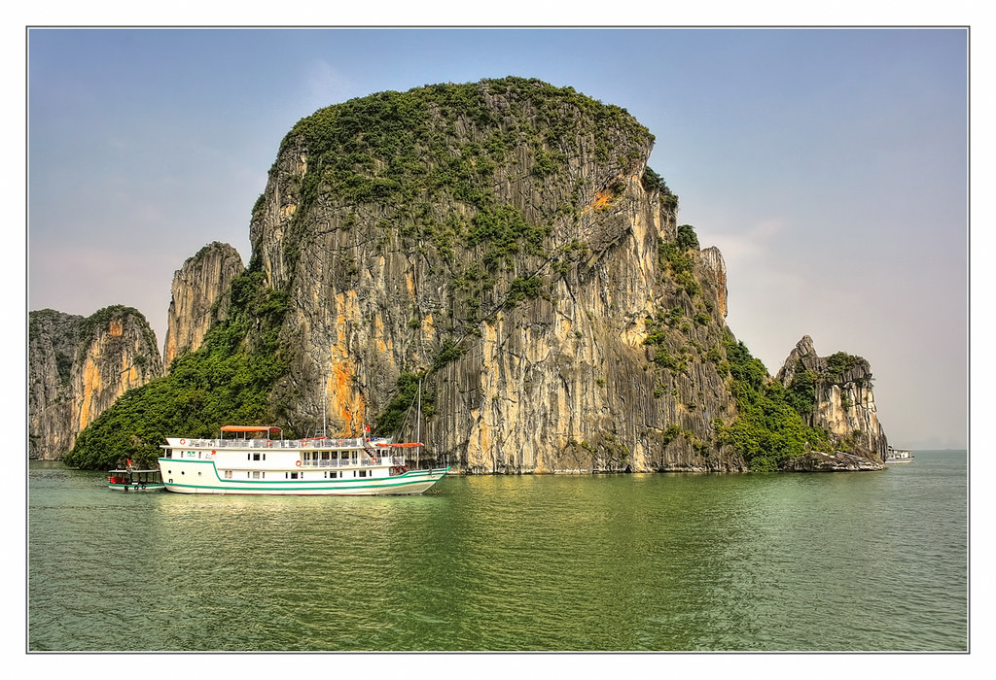
Địa danh: Vịnh Hạ Long
...
This Photo by Unknown Author is licensed under CC BY-SA-NC

Slide 3
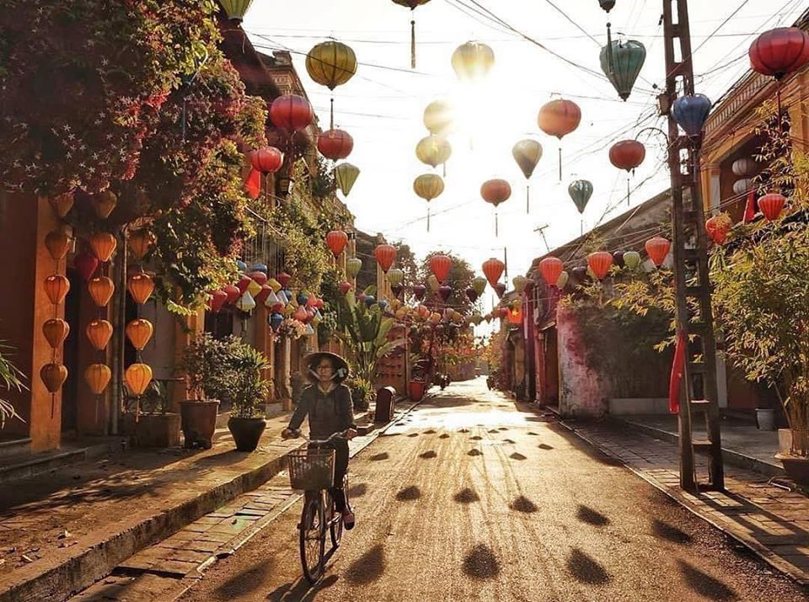
Địa danh: Phố cổ Hội An
This Photo by Unknown Author is licensed under CC BY

Slide 4
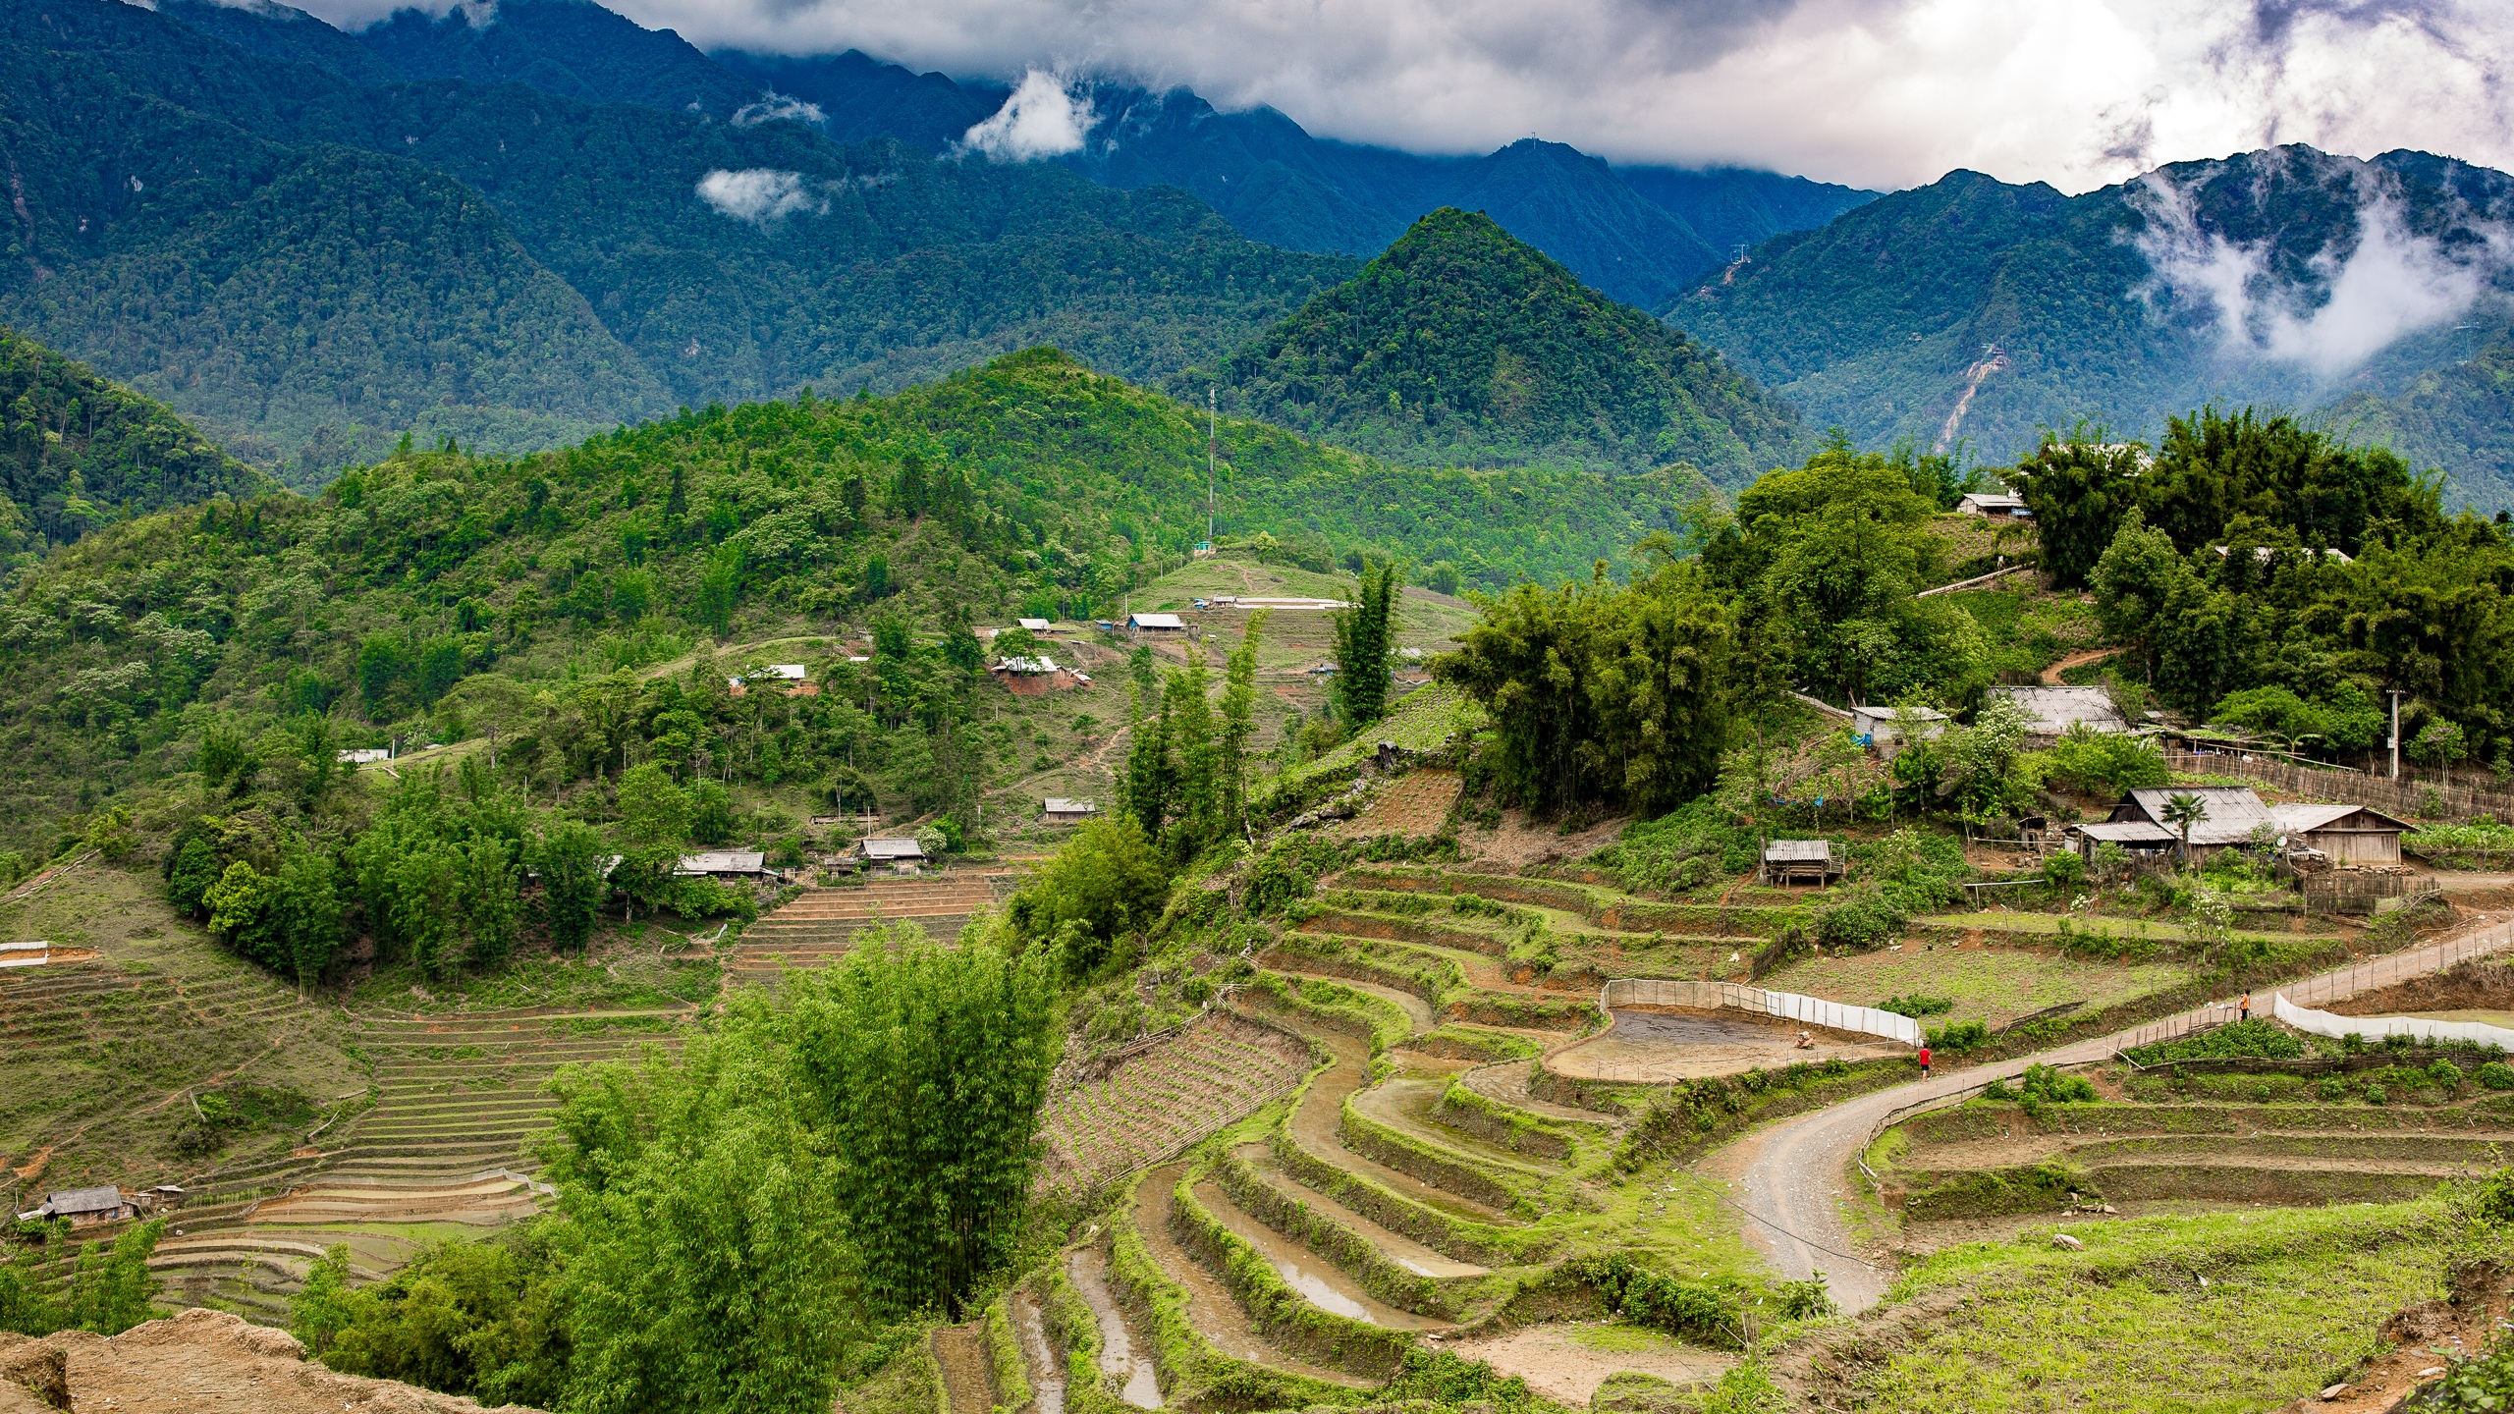
Địa danh: Sa Pa

Slide 5
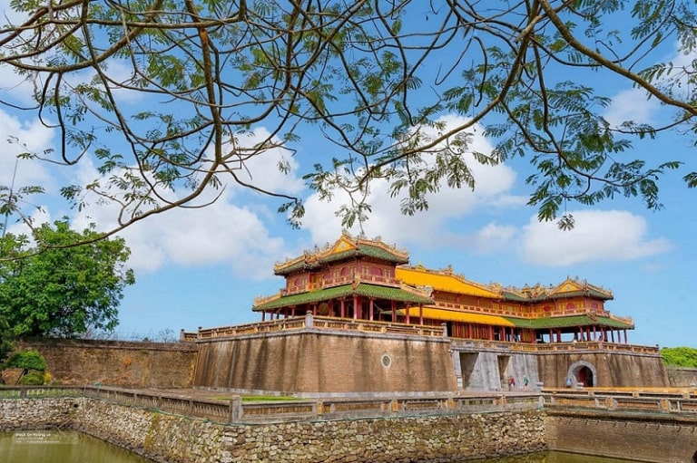
Địa danh: Cố đô Huế
This Photo by Unknown Author is licensed under CC BY

Slide 6
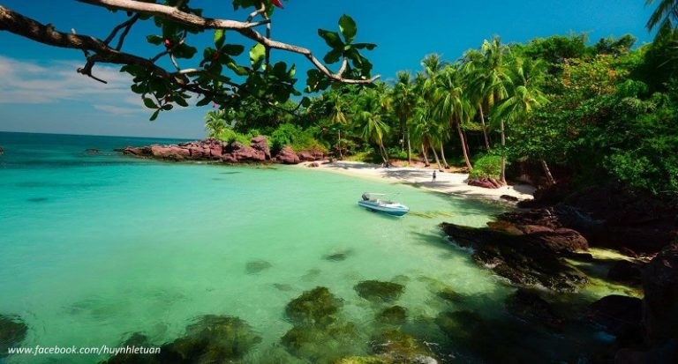
Địa danh: Phú Quốc

Slide 7

Video du lịch Việt Nam
Chèn video tại đây (thiết lập AutoPlay)

Slide 8
Cảm ơn đã theo dõi!
Hẹn gặp lại tại Việt Nam.

